Slide 1
Kompetenzen
Ursula Zechner-Möderndorfer/Verein für Bildung und Lernen (www.bildungundlernen.at). Dieses Werk ist unter CC BY 4.0 International lizenziert. https://creativecommons.org/licenses/by/4.0/deed.de

Slide 2
Kompetenzerfassung
Was sind Kompetenzen?
Fachwissen methodische Kompetenz intellektuelle
Kompetenz
Talente
Stärken
Fähigkeiten, Fertigkeiten
Kompetenzen
Können
Wissen
…….

Slide 3
Kompetenzerfassung: Beispiel

Slide 4
Kompetenzerfassung: Aufgabe
Füllen Sie nun die Kreise aus: In den kleinen Kreis links oben schreiben Sie eine Tätigkeit, die Sie gerne und gut machen. Um welche Tätigkeit handelt es sich? In den großen Kreis schreiben Sie, was Sie dabei genau machen. Rund um den Kreis großen schreiben Sie, welche Kompetenzen Sie dafür benötigen.
Tätigkeiten beschreiben, Kompetenzen identifizieren
Kompetenzen: was ich weiß - Was ich kann
was bedeutet das? Beschreiben Sie!
Welches Wissen war da wichtig für mich? Welche Haltung war da wichtig?

Slide 5
Kompetenzerfassung
Kompetenzen sind ….
Fähigkeiten, Fertigkeiten und Können
Was kann ich gut? Was mache ich gerne?
Wie ist es Ihnen mit der Übung gegangen?

Slide 6
Aufgabe: Meine Stärken
Was sind Ihre stärken? überlegen Sie sich zumindest zwei und besprechen Sie diese mit einer Kollegin/einem Kollegen!
Fähigkeiten/Stärken, die ich habe: | Warum ich das so gut kann:

Slide 7
Kompetenzen
Erstellen Sie eine Mindmap zu den Kompetenzen, die Sie gerne stärken möchten!
Kompetenzen,
die ich stärken/entwickeln möchte

Slide 8
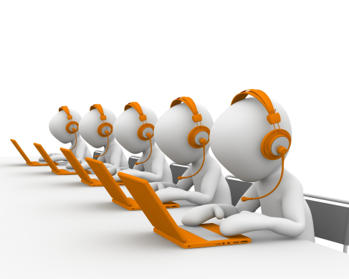
EDV-Kenntnisse (= digitale Kenntnisse)
Führungskompetenz
Hilfsbereitschaft
Selbstbewusstsein

Slide 9
Optimismus
(optimistisch sein)
Teamfähigkeit
Flexibilität (flexibel sein)
Organisationsfähigkeit

Slide 10
Ausdauer (ausdauernd sein)
präsentieren

Slide 11
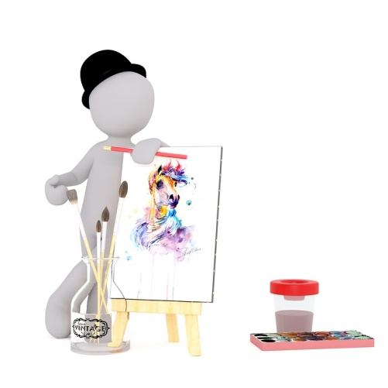
recherchieren
Teamfähigkeit
Zeit einteilen
Kreativität (kreativ sein)

Slide 12
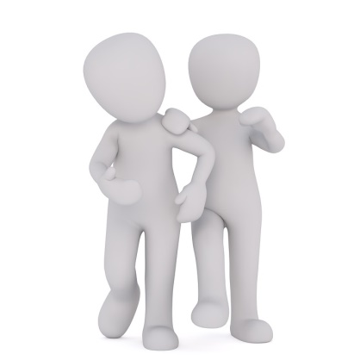
Verständnisvoll sein/ empathisch sein/ Empathiefähigkeit
Lernbereitschaft (lernbereit sein)
Kommunikations=
Fähigkeit (mit anderen sprechen)
Zuverlässigkeit (zuverlässig sein)

Slide 13
Streit schlichten
durchsetzungsfähig
handwerklich geschickt (Ich kann gut basteln; mit Werkzeug umgehen)
humorvoll

Slide 14
Mein Ressourcenbaum
Wir sind uns oft der Ressourcen, die wir in unserem Leben haben, nicht bewusst. Oft nehmen wir die positiven Dinge in unserem Leben selbstverständlich.
Aber was macht uns eigentlich zufrieden, glücklich? Was gibt uns Kraft? Welche Dinge, Personen oder Aktivitäten tun mir gut?

Slide 15
Welche Ressourcen (= Mittel, Energien, Fähigkeiten & Fertigkeiten, Potenziale, Quellen) haben Sie in ihrem Leben? Nehmen Sie sich 5-10 Minuten Zeit. Erstellen Sie eine Mindmap mit Dingen, die Ihre Ressourcen sind (z.B. Familie, Freunde, Arbeit, Natur, Hobbies (z.B. Malen, Singen etc.), Humor…).
Meine Ressourcen

Slide 16
Füllen Sie den Ressourcenbaum aus! Tragen Sie Ihre Ressourcen in den Ressourcenbaum ein! Wo schreiben Sie sie hin? Was kommt in die Baumkrone? Was in die Wurzeln oder in den Stamm?
-e Baumkrone
-r Stamm
-e Wurzel (Sg.), die Wurzeln (Pl.)

Slide 17
Meine schönste Vision
1.) Wo sehe ich mich am Ende des Jahre
nach dem Kurs?
2.) Wo sehe ich mich in einem Jahr?
Schreiben oder malen Sie in die Wolke, wie und wo Sie sich und Ihr Leben sehen.
Je konkreter, desto besser! Lassen Sie Ihrer Fantasie freien Lauf!
z.B. Ich kann besser…;
Ich bin selbstbewusster;
Ich habe einen Job etc.

Slide 18
Quelle der Graphiken
www.pixabay.com
Selbst erstellt

